Slide 1
TEMPS ACTUALITéS de l'asso
Conseil National 8 ET 9 octobre 2022

Slide 2

SOMMAIRE
Les appuis éclés
  Les adhésions
  Les ressources humaines
  Les finances
  La comm'
  Les réseaux
Bilan de l'été
1ers pas, vie, dossiers CD
Chantiers des commissions
  CGVA
  CME
  CAF

Slide 3
Les appuis éclés

Slide 4
Les Adhésions

Slide 5
Question 1 : comment a progressé le nombre d'adhérent-es entre la saison 2021 et 2022 ?

Slide 6
adhésions au 31 aout 2022
Type de structure | Au 31/08/2021 | Au 31/08/2022 |  | Variation %
Cercle | 2673 | 2932 |  | + 9.7 %
Unité Eclé | 2657 | 2876 |  | + 8.2 %
Service vacances | 2160 | 2230 |  | + 3.2 %
Structure locale d'activité | 1480 | 1883 |  | + 27.2 %
Ronde | 1163 | 1294 |  | + 11.3 %
Clan Ainé | 720 | 849 |  | + 17.9 %
Centre permanent national | 716 | 845 |  | + 18.0 %
Région | 312 | 429 |  | + 37.5 %
Centre et terrain | 129 | 147 |  | + 14.0 %
Structure locale rattachée | 47 | 73 |  | + 55.3 %
Siège | 34 | 42 |  | + 23.5 %
Centre et terrain rattaché | 20 | 16 |  | - 20.0 %
Ronde (Groupe local) | 0 | 9 |  | ∞
Cercle (Groupe local) | 0 | 4 |  | ∞
Comité directeur | 9 | 3 |  | - 66.7 %
Sommet | 2 | 2 |  | =
TOTAL | 12122 | 13634 |  | + 12.5 %

Slide 7
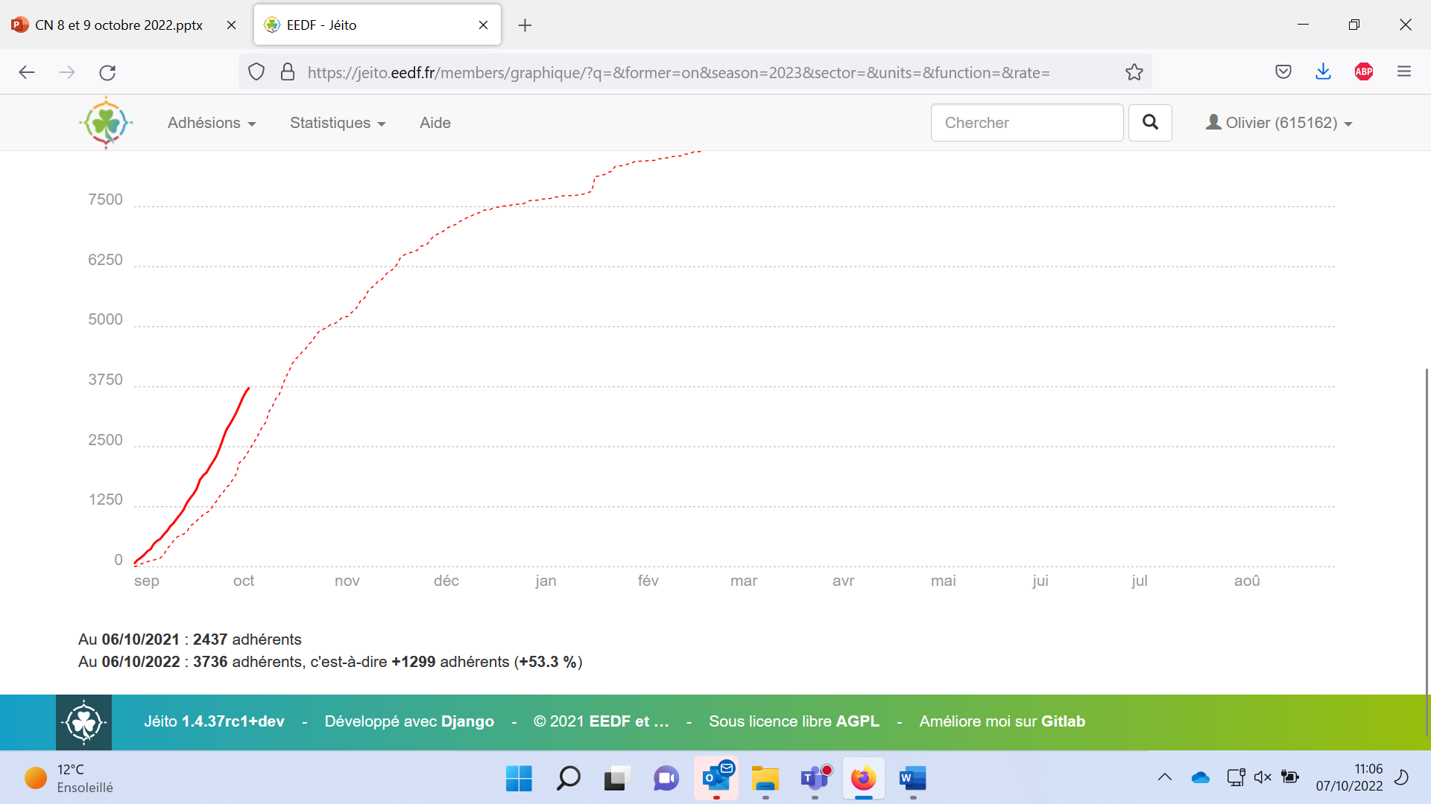
adhésion au 06 octobre 2022

Slide 8
Les RESSOURCES HUMAINES

Slide 9

Ressources humaines: effectifs au 3 octobre
80 salariés dont 63 en CDI, 9 CDD, 1 PEC, 4 contrats d'apprentissage et 3 contrats de professionnalisation
Embauche (3 octobre) animateur développement "Mobilisation des ressources"
Recrutements en cours
Directeur.trice service vacances adaptées Orléans (CDI)
Directeur.trice vie associative et territoire (CDI)
Directeur.trice pédagogie et formation (CDI)
Chargé.e de mission développement Fabian (CDD de mission)
Animateur développement adulte dans le scoutisme (CDD remplacement congé maternité)
Assistant.e chargé.e des inscriptions Caen (CDI)/ Démission- conjoint muté)
Animateur.trice développement classes découvertes (CDD remplacement congé maternité)

Slide 10
Ressources humaines: actualités
Point sur avenant 182
Négociation Annuelle obligatoire
Élections professionnelles
Guide d'information, de prévention, de gestion des risques concernant les violences, harcèlements sexistes et sexuelles

Slide 11
Ressources humaines: actualités
Charte de la courtoisie et des relations internes
Mise en place d'un SIRH
Rencontre des salariés du 23 au 25 novembre 2022

Slide 12
LES FINANCES

Slide 13
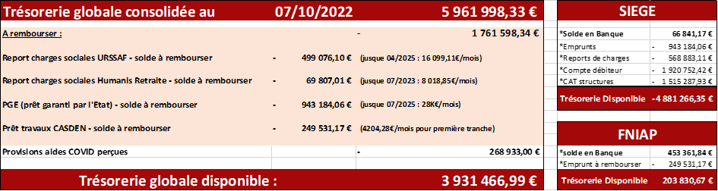
Administratif et finance : trésorerie disponible

Slide 14
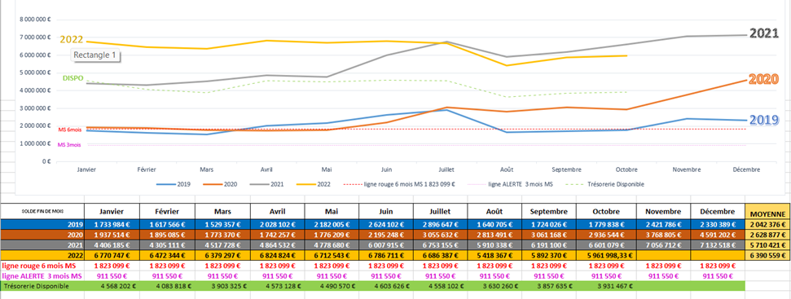
Administratif et finance : courbe trésorerie GLOBALE

Slide 15
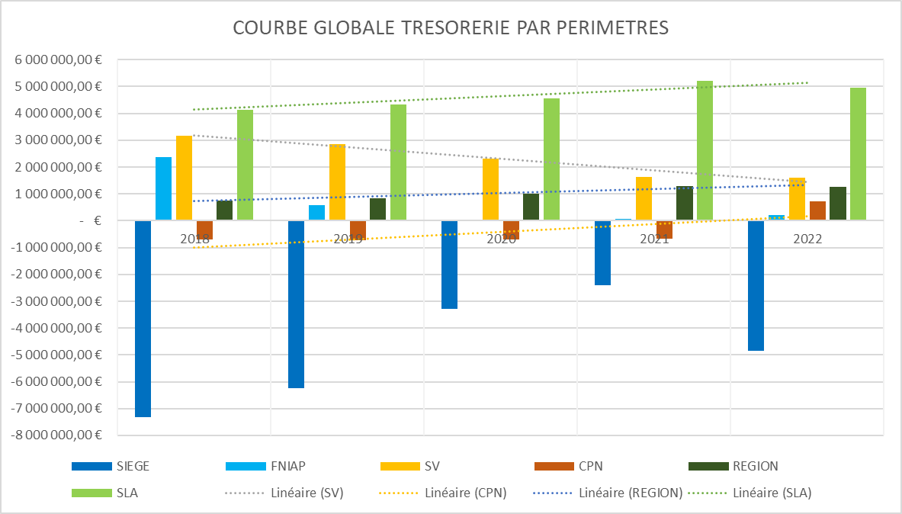

Slide 16
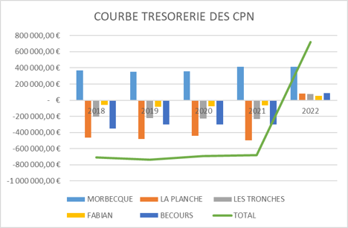

Slide 17
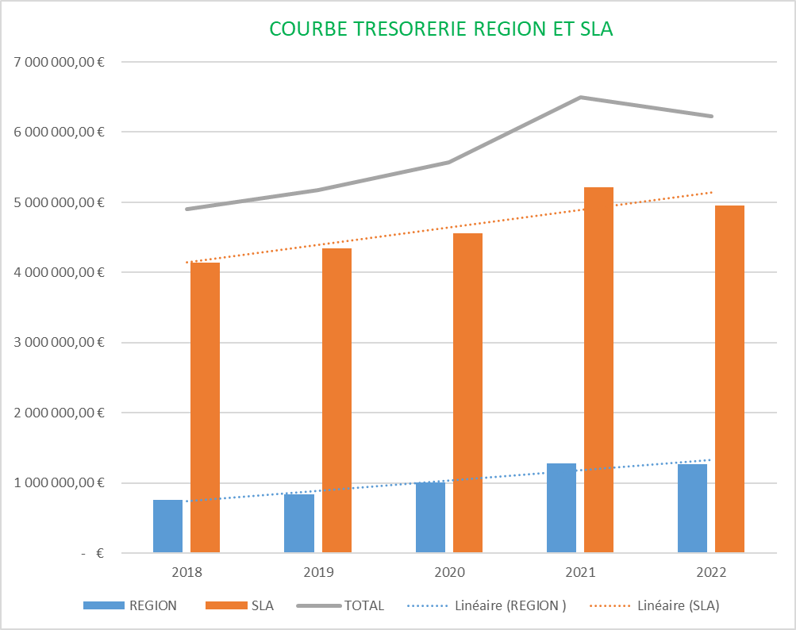

Slide 18
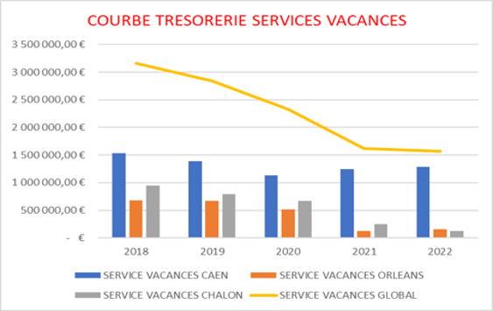

Slide 19
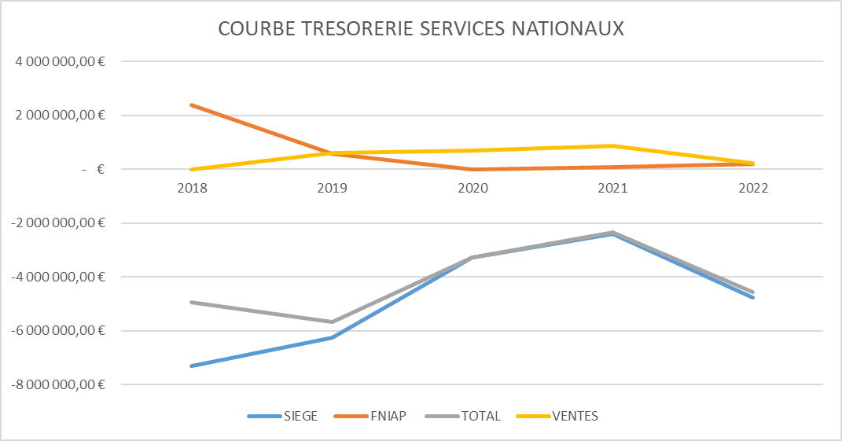
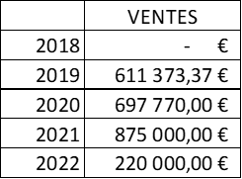
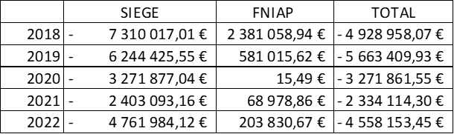
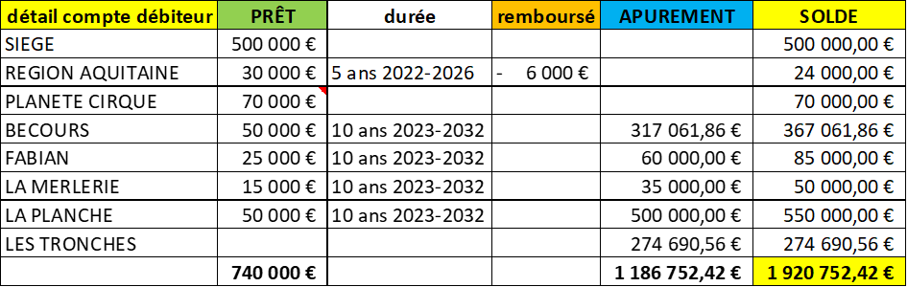

Slide 20
LA COMMUNICATION

Slide 21


La c mm : les nouveaux outils
La Campagne de rentrée : campagne emailing avec des messages personnalisés en fonction des cibles (Parents/ équipes régionales / équipe de groupe / Responsables).
Avec en plus une campagne mailing pour les responsables (carte postale de remerciement et invitation à ramener des amis, se former … pour la rentrée).
Diffusion du formulaire de commande des outils retravaillé pour une meilleure prise en main côté bénévole et une meilleure gestion des stock côté salariés --> 61 commandes au 30/09, plus que sur toute l'année 21-22 !
Une nouvelle plaquette de présentation de l'association : à voir ici
Lancement de la vidéo sur nos formations Bafa/Bafd. À voir ici.
Finalisation de la vidéo de présentation de l'association, une sortie prévue à la rentrée 2023 !
Trois campagnes de sponsorisation sur les réseaux sociaux :
- Scout·es et laïques : 2 004 458 impressions*
- Deviens responsable d'animation (story instagram seulement) : 663 731 impressions pour 1 323 clic sur le lien
- Passe ton bafa avec les éclé·es (encore en cours) : 147 660 impressions + vidéo Youtube : 6 000 vues
* Les impressions sont le nombre de fois où votre contenu est affiché, peu importe si l’on clique dessus ou non.
Campagne des adwords pour nos formations bafa

Slide 22
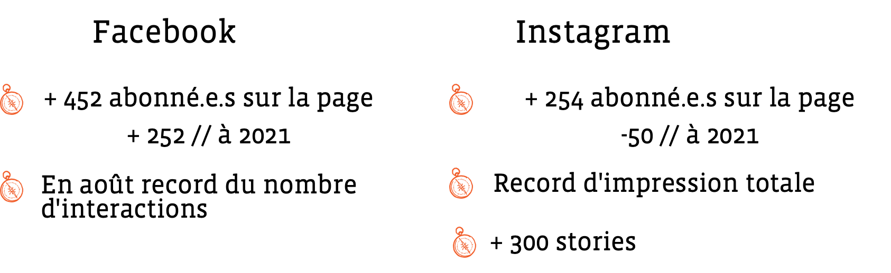
En clair sur les réseaux - entre juin et Août

Slide 23
Partenaires Et réseaux

Slide 24
Partenaires institutionnels: rencontre CNAJEP & Hexopée
Marlène Schiappa, Secrétaire d’État chargé de l'Économie sociale et solidaire et de la Vie associative de France depuis 2022:
1/ Allègement de la charge mentale des dirigeants bénévoles via la simplification administrative, valorisation des bénévoles et distingo entre plaidoyer et lobby )
2/ guide Asso, lancement en 2023 après phase test dans 3 régions
3/ rapport fondation / association
4/ Compte Engagement Citoyen transféré à Beauvau

Slide 25
Partenaires institutionnels: rencontre CNAJEP & Hexopée
Rencontre CNAJEP & Hexopée avec le Pape NDaye, ministre de
l'Education Nationale et de la Jeunesse:
En charge de l'éducation populaire
1/ mise en place d'une politique territoriale
2/ égalité
3/ Attractivité des emplois et formation
4/Sarah El Haïry secrétaire d'état jeunesse et SNU (double casquette)
Nominations Yves Boreo à la Djepva et de Jean-Benoît Dujol à la DGCS.

Slide 26
Partenaires institutionnels: JPA
5 867 demandes reçues
·234 demandes n’étaient pas éligibles.
·1 629 familles n’ont pas donné suite à leur demande d’aides, parmi elles seulement 76 nous ont expliqué leur désistement.
·4004 demandes ont été acceptées, dont 3674 familles nous ont indiqué le séjour choisi, 330 familles doivent nous faire un retour.
L’enveloppe financière engagée est de 2 002 000€ sur les 2 423 000€ budgétés (convention 2022 et reliquat 2021).

Slide 27
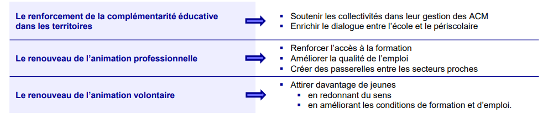
comité de filière de l'animation: késako?

Slide 28
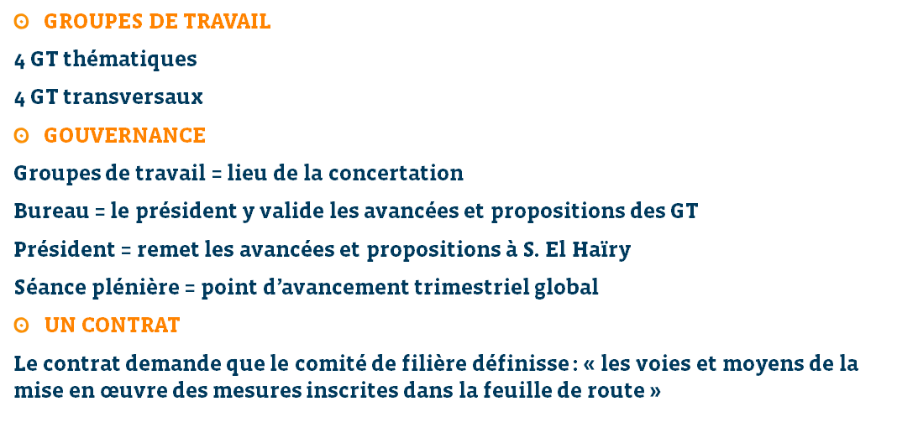
comité de filière de l'animation: un cadre défini
.

Slide 29
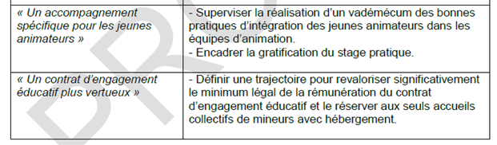
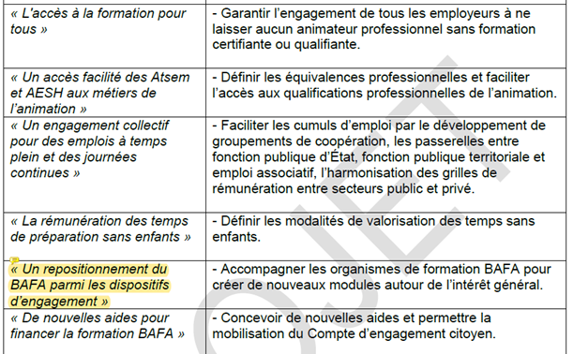
comité de filière de l'animation: le contrat
.
Le contrat précise les thématiques et les mesures à travailler par le comité de filière

Slide 30
comité de filière de l'animation: les groupes
 | Groupe de Travail | Objet
1 | Délégation et coopération public-privé locales | Charte bonne pratique des ACM Groupement de coopérat° publics privés locaux Financement des CAF
2 | Formation pro initiale et continue | Restructuration de la formation pro Accès à la for° pour tous Equivalences pro
3 | Emploi, rémunération, parcours dans l’animat° pro
4 | Format° et emploi dans l’anim° volontaire | Nouveaux modules « citoyens du BAFA » Financement des for° BAFA/BAFD Intégrat° des jeunes animateurs volontaires Gratification des stages pratiques Réforme du contrat d’engagement éducatif
5 | Observatoire de la filière
6 | Passerelle entre l’animation volontaire et animat° pro
7 | Evolution du drt conventionnel
8 | Prévent° et lutte contre les violences et les incivilités
.

Slide 31

Quelques News: ensemble
Conférence européenne OMMS & AMGE fin juillet
Dépôt du dossier d'habilitation BAFA BAFD en septembre
Commission armée jeunesse le 28 septembre
Comité de filière de l'animation le 20 octobre
Rencontre CNAF le 17 novembre

Slide 32
Quelques News: l'été
SGDF: 50 000 jeunes pour 2250 camps
EDLN: 950 jeunes pour leur Jamboree
SMF: 250 jeunes pour 12 camps
EEUF: 3 211 jeunes pour 169 camps
EEIF: 3 262 jeunes pour 50 camps
EEDF: 6 900 jeunes (et adultes) pour 210 camps

Slide 33
Bilan de l'été 2022

Slide 34
Chiffres généraux EEDF - été 2022
Focus ETE 2022
Nb de camps & sejours organisés : 210
Nb de mineur·es accueilli·es : env. 6300
Nb d'adultes accueilli·es : 849
Nb de directeur·rices : 202
Nb d'encadrant·es : env. 1600
Nb de structures organisatrices de séjours : 104
Nb de journées d'activités participant·es:
env. 85K
8-10 actions jeunes & nature uniquement sur l'été pour environ 200 jeunes
60 séjours labellisés Vacances Apprenantes – 1500 participant.es

Slide 35
Numéro National d’été
Un nouveau format avec des binômes
Un suivi hebdomadaire
Une pérennisation en cours
Suivi du numéro des EDLN pendant 2 semaines

Slide 36
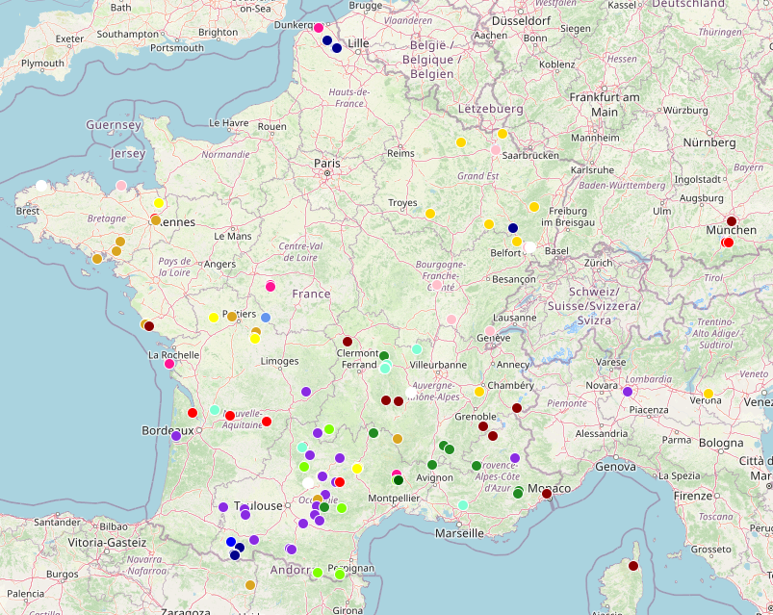
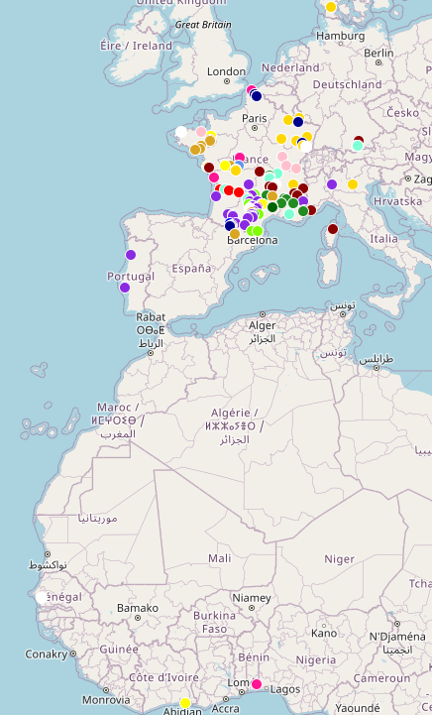
Généralités localisation GL et CPN
1 couleur par région
Exemple violet = MidiPy
lien vers la carte intéractive

Slide 37
Généralités séjours GL et CPN
 | Nb de séjours | Nb de directeur·rices | Nb de structures org | Nb séjours annulés
2020 | 99 | 88 | 75 | NA
2021 | 162 | 144 | 95 | 3
2022 | 151 | 135 | 101 | 5
Séjour (Hors SV) | 2021 | 2022
NB TOTAL | 162 | 151
D'unité | 50 | 32
De groupe | 79 | 69
Regroupement | 33 | 50
Rassemblement (= avec groupe hors EEDF) | 2 | 2
International | 4 | 17
Itinérant | 34 | 24
Accueil étranger | 1 | 2
Séjours ouverts | 79 | 80
Sur un centre EEDF | 51 | 68
127 séjours encore non clôturés sur ROADS = bilan non remonté
10 de plus que l'an dernier à la même date
2022 : 6167 places prévisionnelles.
2021 : 5848 places previsionnelles
2022 : Env. 110/105k = 85k journées d'activités particpants + 20k journées encadrements
2021 : Env. 80/85k = 60k journées participant·es + 20k journées encadrements
Le prix moyen est de 450€
(430€ en 21 - 400€ en 2020 - 516€ en 19)
La durée moyenne de 15,86 jrs
(16 jours en 21 - 13,35 jours en 20 - 15,19 en 2019)

Slide 38
Généralités séjours GL et CPN
Du coté des directeur·rices
Nb personnes (Hors SV) | 2021* | 2022*
NB TOTAL | 5300 | 6800
Participants | 4400 | 5700
Resps + supports | 900 | 1100
Lutin·es | 600 | 720
Resp Lutin·es | 140 | 150
Lou | 1400 | 1930
Resp Lou | 250 | 320
Eclais | 1850 | 2400
Resps Eclais | 260 | 330
Ainé·es | 550 | 650
Resps Ainé·es | 70 | 70
supports | 180 | 230
54% Hommes 46% Femmes en 2022
50% Hommes 50% Femmes en 2021
2022 :
âge moyen 32 ans
âge médian 27 ans
2021 :
âge moyen 35 ans
âge médian 29 ans
2022**
BAFD : 60%
DSF : 22%
Equivalence : 18%
2022**
Titulaire : 48%
Stagiaire : 43%
Titulaire stagiaire BAFD : 8%
 | Nb de directeur·rices | Nb de structures org
2020 | 88 | 75
2021 | 144 | 95
2022 | 135 | 101
* = estimations aux 2/3
** = estimations avec la moitié des séjours

Slide 39
Généralités visites GL et CPN
Visites | visites 20 | Camps 20 | Visites 2021 | camps 21 | Visites 2022 | Camps 22
NB TOTAL | 45 | 111 | 46 | 162 | 58 | 151
CPN* | 0 | 14 | 0 | 11 | 1 | 22
AQ | 0 | 7 | 3 | 15 | 2 | 9
AUV | 1 | 3 | 2 | 5 | 1 | 8
BFC | 0 | 1 | 0 | 4 | 3 | 4
BPLL | 7 | 13 | 6 | 15 | 7 | 10
CENTRE | 1 | 1 | 0 | 1 | 1 | 1
GE | 1 | 6 | 4 | 15 | 8 | 12
HDF | 1 | 6 | 0 | 8 | 3 | 7
IDF | 4 | 11 | 1 | 10 | 6 | 11
LR | 1 | 4 | 4 | 8 | 4 | 10
MDP | 19 | 23 | 16 | 30 | 11 | 29
NORM | 0 | 1 | 0 | 0 | 0 | 0
PAM | 9 | 12 | 6 | 22 | 7 | 12
PC | 0 | 2 | 0 | 3 | 0 | 1
RA | 2 | 7 | 4 | 15 | 4 | 15
2020 : env. 30 visiteur·ses
2021 : env. 35 visiteur·ses
2022 : env. 40 visiteur·ses
2/3 des visites faites par des bénévoles. À 90% pour un camp de leurs régions
* Tronches / La planche / Fabian / Planet Cirque / Morbecque

Slide 40
Retours des visites GL et CPN
Globalement c'est positif mais -->
Aspects négatifs saillants:
Il manque des toilettes !! La recommandation de 1 pour 10 n'est pas connue. Parfois effet conjugué avec des toilettes trop éloignées des tentes.
Les PP ne sont parfois pas utilisés pendant le séjour comme outil de suivi et de support pour les équipes. Décalage entre le projet et la réalité.
Sur 20% des camps visités la formalisation et le suivi de la formation n'est pas suffisante, voire inexistante. Autant entre directeur·rice et animateur·rice, qu'entre organisateur·rice et directeur·rice. (certain directeur·rice s'autovalide!)
1 camp visité sur 4 n'a pas tous les documents obligatoires sur place ou imprimés (il en manque toujours quelques-uns).
Les affichages obligatoires ne sont pas suffisants – Notamment sur les informations de vies quotidienne non disponibles pour les participants (grille de journée / menus / grille de camp (même édulcoré) qui sont autant de repère pour les enfants et contribue à leur sécurité affective
Les visiteur·ses ont souvent observés des équipes fatiguées

Slide 41
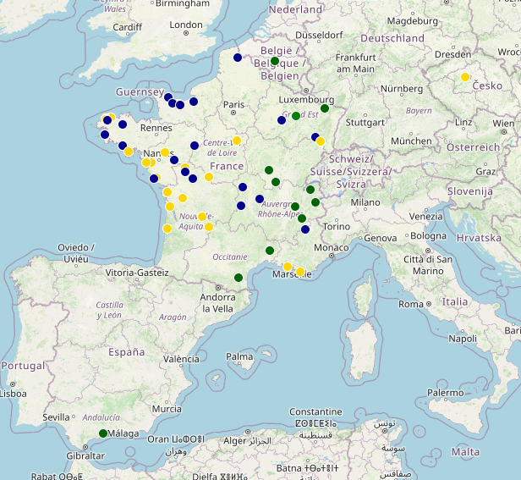
Généralités localisation SV
lien vers la carte intéractive (calque 2)
Jaune = SV Orléans
Vert = SV Chalons
Bleu = SV Caen

Slide 42
Côté Services Vacances
Eté |  | Caen | Chalon | Orléans | TOTAL
2022 | Adultes | 7 | 9 | 19 | 34
 | Mineurs | 15 | 5 | 5 | 25
 | Total | 22 | 14 | 24 | 59
2021 | Adultes | 10 | 12 | 18 | 40
 | Mineurs | 12 | 4 | 5 | 21
 | Total | 22 | 16 | 23 | 61
Total des séjours 2022
Encadrement 2022
Eté 2022 |  | Caen | Chalon | Orléans | TOTAL
 | Directeurs | 23 | 15 | 29 | 67
 | Adjoints | 33 | 27 | 3 | 63
 | Animateurs | 244 | 104 | 113 | 461
Total | Encadrement | 300 | 146 | 145 | 591

Slide 43
L’été de nos SV : regard par service et sur le public ADULTES
Eté |  | Caen | Chalon | Orléans | TOTAL
2022 | Journées | 2897 | 3341 | 6480 | 12718
 | Participants | 199 | 209 | 441 | 849
 | Séjours | 7 | 9 | 19 | 35
2021 | Journées | 3846 | 4080 | 6181 | 14107
 | Participants | 254 | 240 | 384 | 878
 | Séjours | 8 | 12 | 21 | 41
écart | Journées | -949 | -739 | 299 | -1389
 | Participants | -55 | -31 | +57 | -29
 | Séjours | -1 | -3 | -2 | -6

Slide 44
L’été de nos SV : regard par service et sur le public MINEURS
Eté |  | Caen | Chalon | Orléans | TOTAL
2022 | Journées | 6652 | 1876 | 1633 | 10161
 | Participants | 420 | 133 | 106 | 659
 | Séjours | 15 | 5 | 5 | 25
2021 | Journées | 6070 | 1530 | 1870 | 9530
 | Participants | 378 | 103 | 127 | 608
 | Séjours | 12 | 4 | 5 | 21
écart | Journées | +582 | +346 | -379 | +631
 | Participants | +42 | +30 | -21 | +51
 | Séjours | +3 | +1 | 0 | +4

Slide 45
Situation projetée au 31.12.22
 | Objectifs 2022 | Réalisé au 31 août | Projection Hiver | Total
SV CAEN | 15900 | 9898 | 1550 | 11448 (72%)
SV ORLEANS | 12297 | 8311 | 1435 | 9746 (79%)
SV CHALON | 7513 | 5350 | 1000 | 6350 (85%)
TOTAL | 35710 | 23559 | 3985 | 27554 (77%)
Notes:
27528 en 2021 - Stabilisation

Slide 46
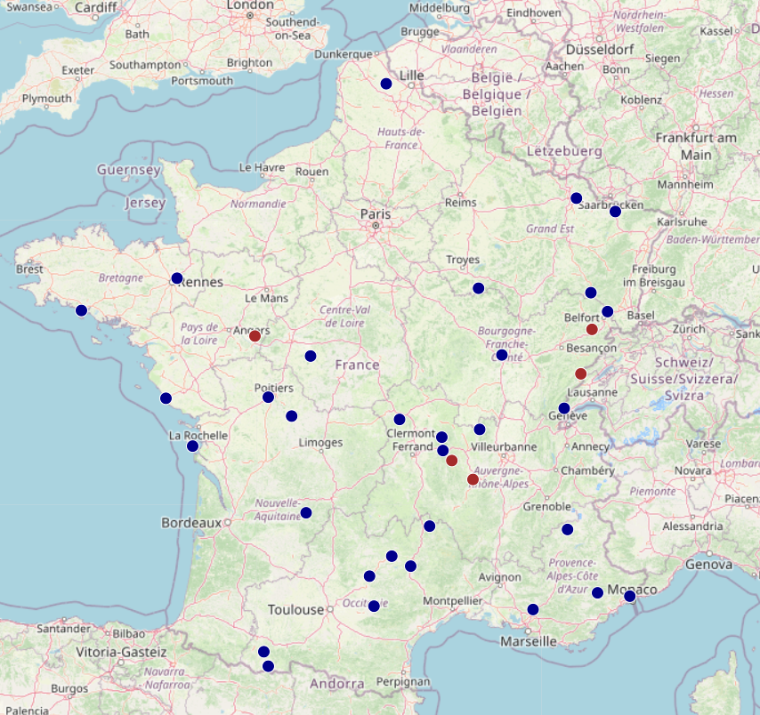
Carte de centres accueillants des séjours EEDF à l'été 2022
Bleu = accueil EEDF
Marron = pas d'accueil EEDF

Slide 47
Coté des centres EEDF accueillants des séjours
68 séjours/210 et camps sur 31 centres et terrain EEDF sur l'été 2022 - (SV inclus)
En orange ceux qui ont aussi organisé un séjour
Fabian
La Planche
Morbecque
Les Tronches
Bécours
Moulin de Lavaure
Lesponne
Moulin du Franquet
Molines
Ranchal
Merlerie
Foucheval
Couteron
2 rivières
Wackenhubel
Boussais
Queaux
Restanques
La Glène
Le Planet
Etueffont
Dolus d'Oléron
Balnot
Arcenant
Vigy
Bec Rond
Fief Guesdon
Puits Bertin
Kervarsennec
Les Crozes
Le Larmont

Slide 48
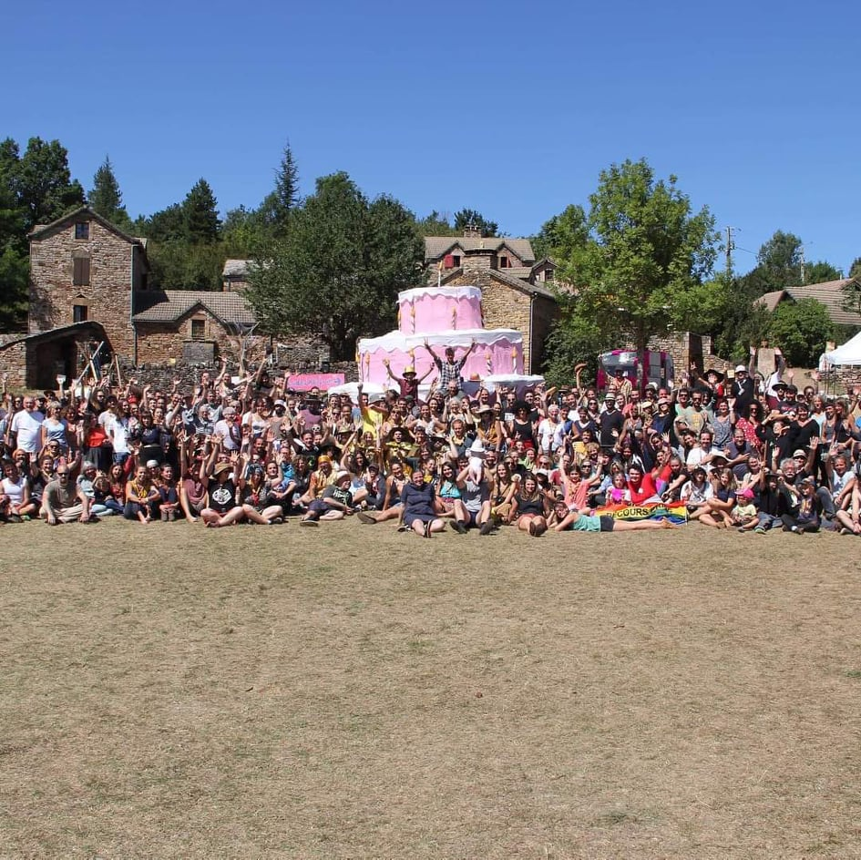

Bécours
Situation des Centres Permanents
Réussites :
Une grosse année : entre 600 et 700 campeurs.
110 personnes sur les semeurs.
Une équipe motivée et plus solide avec un projet qui se clarifie
Un nouveau cycle qui s'enclenche
Pistes d'amélioration pour 2023 :
Consolider le modèle d'accueil du centre et les conditions d'équipements et de vie
Arrivée d'une chargée de Développement

Slide 49
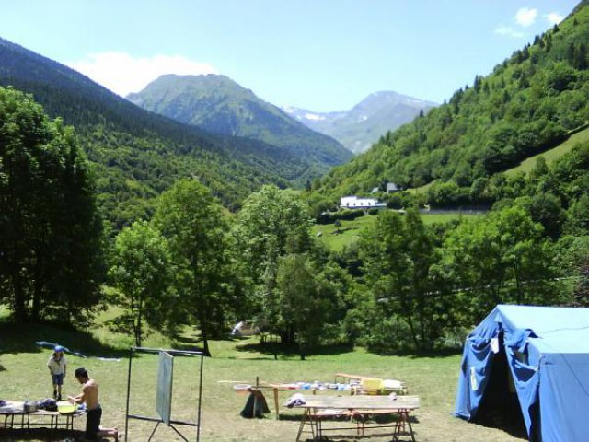
Fabian
Accueil de groupes EEDF et groupes extérieurs en Juillet
Copains du Monde en Août :
Vacances Apprenantes :
Deux Ecoles Buissonnière
Une Ecole Buissonnière Ouverte
Projets pour 2022-2023 :
Lancement d'un projet expérimental Mentorat.
Projet en cours de finalisation de l'arrivé d'un chargé de Mission.
Enjeu sur la rénovation

Slide 50
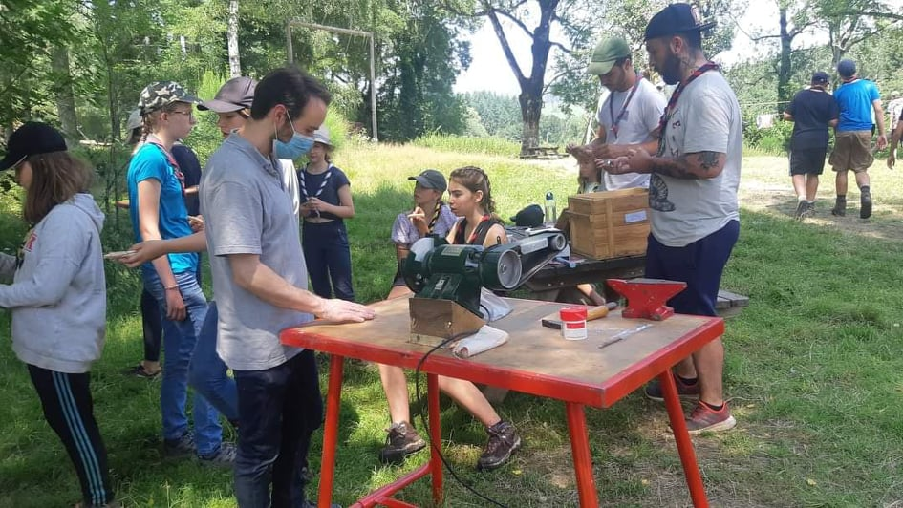
La Planche
« Accueil de groupe Scouts » : 12597 journées
1300 participants EEDLN (8292 journées)
230 participants EEDF (3214 journées)
109 participants SGDF (1091 journées)
« Accueil de groupe extérieurs » : 1462 journées
15 participants de l'Aroeven (90 journées)
45 participants de séjours vacances (945 journées)
34 participants Rouleurs de mécaniques (238 journées)
27 participants Bases éducatives (189 journées)
« Stage de formation »
36 participants – 3 formateurs (245 journées)
« Journée Intégration »
15 participants – 4 enseignants (15 journées)
1811 participants – pour 14319 journées réalisés.
(1084 participants pour 10510 journées réalisées en 2021.)
355 journées bénévoles/volontaires (équipe du centre)

Slide 51
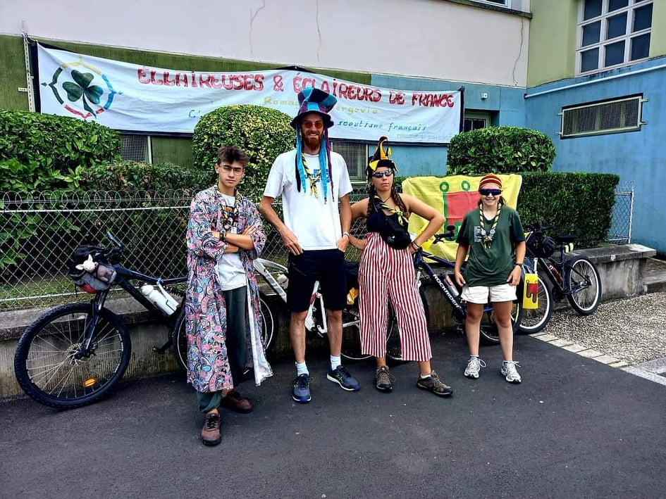
Réussites :
Le Domaine a accueilli plus de 1000 personnes en simultané (1300 pour le Jamboree).
Anticipation de l’approvisionnement en eau et gestion des déchets
Difficultés/pistes d'amélioration :
Le temps et l’énergie déployés pour le Jamboree et le temps de mobilisation des terrains ne nous a pas permis d’accompagner autant de groupes EEDF que d’habitude.
Ré-aménagement des terrains d'accueil des ALSH afin de les rendre plus « confortables » avec sanitaires autonomes.
-

Slide 52
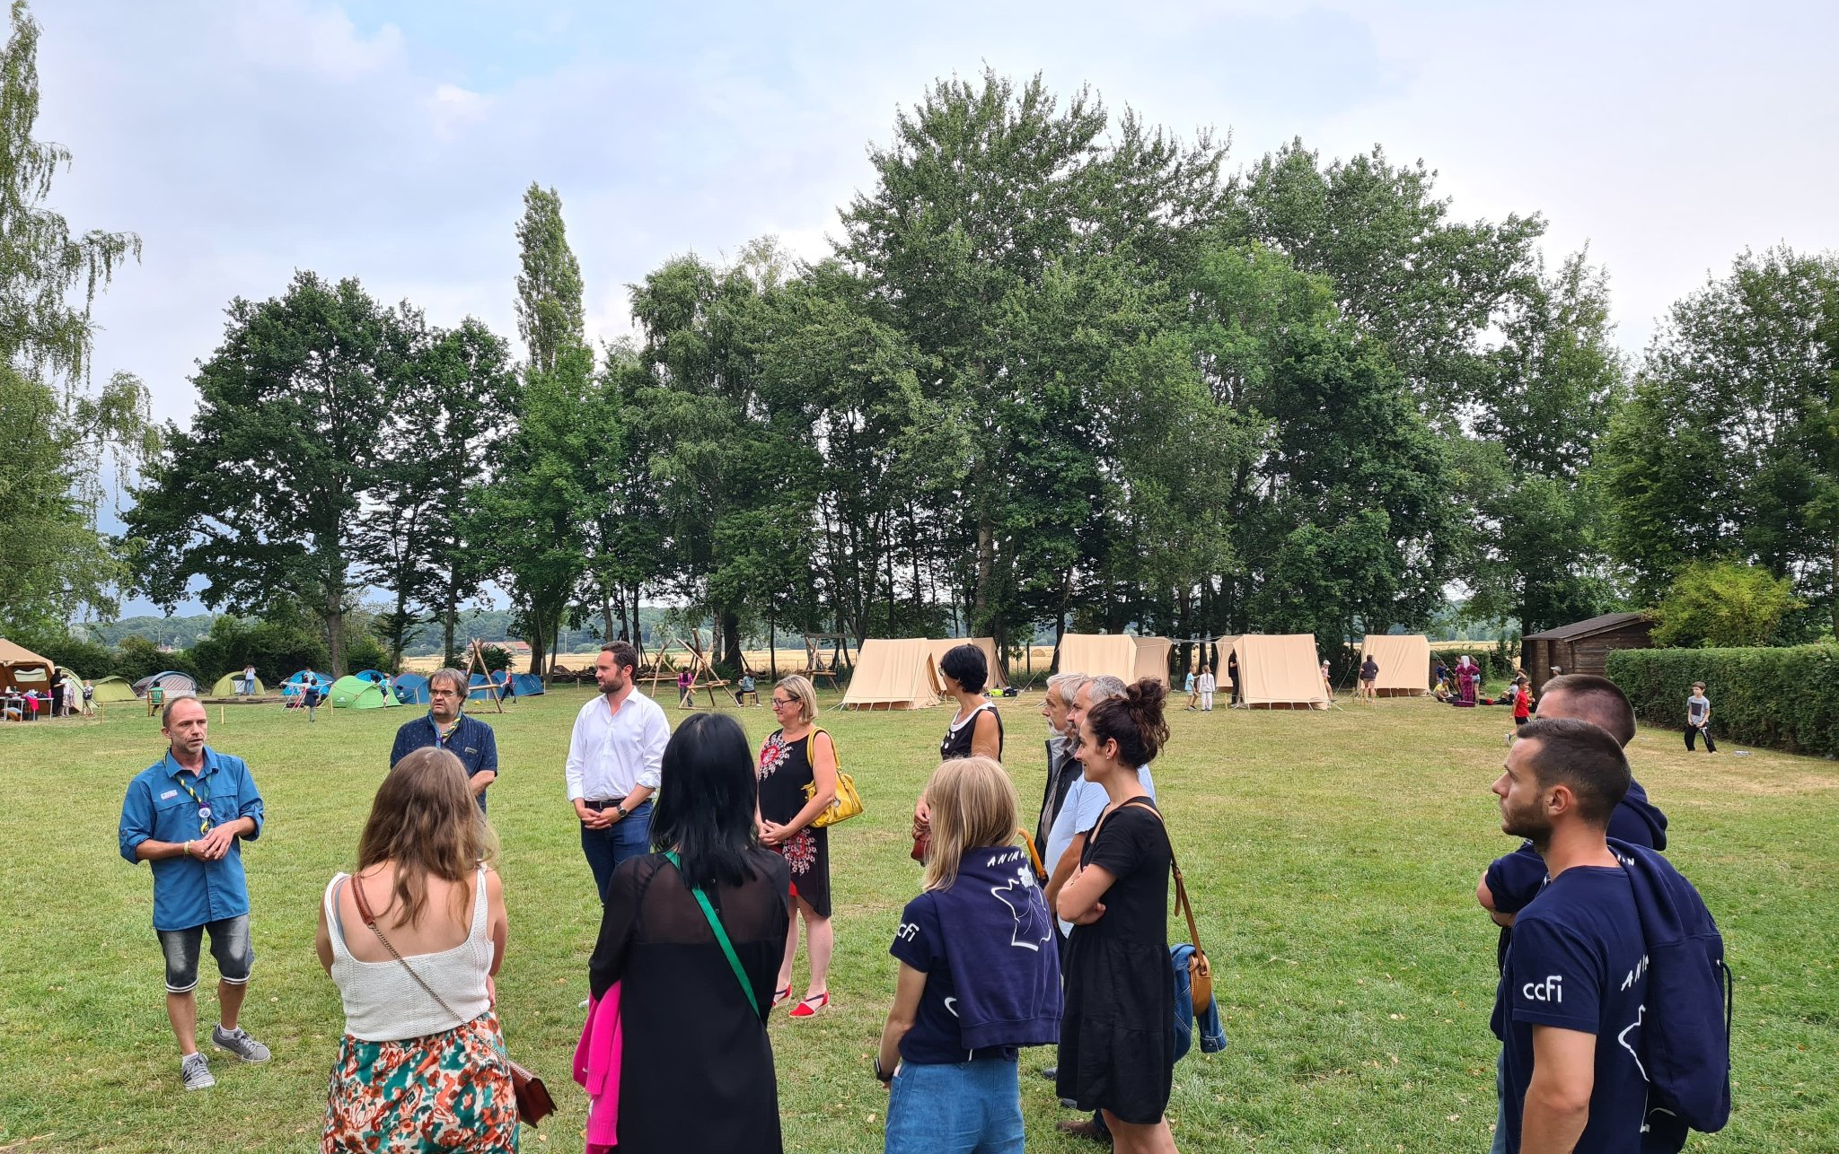
Base du Parc
"croque vacances" : 272 participants
2021 : 280 participants (2 637 journées/réalisées)
2019 : 405 participants (3 525 journées/réalisées)
"croque nature » (juillet et août) : 302 participants (1093 journées/réalisées)
2021 : 239 participants (680 journées/réalisées)
2019 : 604 participants (2299 journées/réalisées)
« ALSH » (juillet) : 72 participants ( 823 journées/réalisées)
2021 : 85 participants (966 journées/réalisées)
SV CAEN ( août) : 40 participants
Notes:
Réduction du volume Vacances du Coeur partenaire historique. Séjours encadrés par une équipe de 6 directeurs et adjoints et 38 animateurs recrutés en CEE. A priori une stabilisation des journées réalisées durant l'été. Un remplissage satisfaisant pour les périodes de la Toussaint et de Noel.

Slide 53
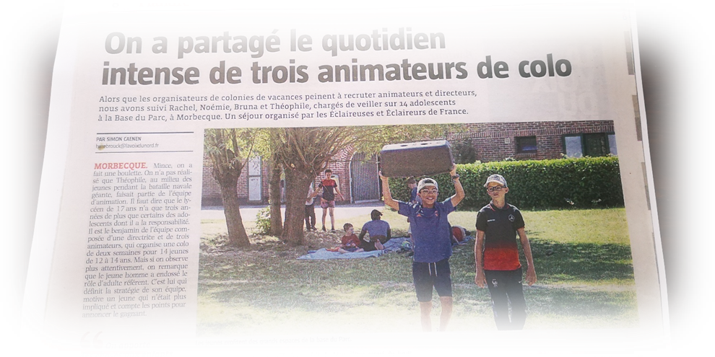
Réussites :
Un développement sur l'accueil Croq nature
Un ALSH reconduit pour la 2ème année
Belle mobilisation du comité Vacances sur l'organisation générale : programmation des séjours, recrutement des équipes, mise en place opérationnelle.
Une labélisation de nos séjours colo apprenante.
Une organisation efficiente des moyens humains facilitant l'organisation logistique
Notre 1er été avec 1001 Repas.
Une présence médiatique et une réception CCFI
Difficultés/pistes d'amélioration :
Améliorer la cohabitation entre nos séjours et nos accueils Croq Nature.
Nos séjours Croq Vacances : Vigilance sur la stabilisation de nos volumes (effectifs et séjours)
Le dispositif VA ne crée pas un développement d'usagers !
Notes:
Pas de souci de recrutement des équipes, réception EEDF CCFI 120 jeunes accueillis,
lien renforcé avec les élus locaux + ALSH commune de Buysscheure, Ochtezeele et Wemaers-Cappel). Moyens humains bénévoles, saisonniers et permanents. Une DIG. Une base rangée le 26 août. Rénover le bloc extérieur de douches. Difficultés de perception de la plus value de l'outil roads.
Pas de présence des forces locales de responsable dans les équipes d'animation estivales.

Slide 54

Les Tronches
« Accueil de groupes EEDF » :
64 enfants et 15 adultes
30 enfants du SV Caen sur trois semaines
Accueil de groupes « extérieurs » :
110 participants SF sur deux semaines
75 autres participants

Slide 55
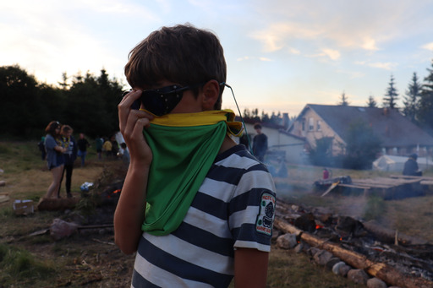
Réussites :
La coordination
L'aménagement de plusieurs nouveaux espaces de camp
Beaucoup d'extérieurs
Difficultés/pistes d'amélioration :
Grosse charge de travail
Accès à l'eau restreint (livraison quotidienne donc beaucoup de logistique) à partir de mi-août

Slide 56
Vie du CD

Slide 57
CD en juin élection du bureau
Séminaire été
CD-EN en septembre avec objectifs généraux
Gros taf sur le fonctionnement et la formation

Slide 58
La vie des commissions

Slide 59


Slide 60
CGVA

Slide 61
Les ateliers pour grandir
11 au 13 novembre 2022 à la planche

Slide 62
CAF

Slide 63
Groupe de travail
Groupe immo
Leviers éco
Politique CEE

Slide 64
Sujets en cours
Evolution de la cotisation
Réforme des membres associés
Les investissements
Le BP

Slide 65
Calendrier budgétaire SLA
31/10 remontée des BP 2023 par structure au TR et CAFT
Etude en Equipe Nationale jusqu'au 18 novembre 2022
Analyse et avis CAF 19/20 novembre
Validation CD BP 2023 V1 les 3/4 décembre

Slide 66
Calendrier budgètaire SLAN
Avant le 30/09 : envoi de la demande au RH (ajustement MS)
Etude en Equipe Nationale jusqu'au 7 novembre 2022
Analyse et avis CAF 19/20 novembre
Validation CD BP 2023 V1 les 3/4 décembre
10/10 : retour projection MS
31/10 : remonter BP

Slide 67
CME

Slide 68

CME – C'est la reprise
Campagne de rentrée :
  Accent mis sur le démarrage des unités
  Appui vers les structures nouvelles
  Renforcement des pratiques pédagogiques
  Accompagnement des tremplins de rentrée
CME de rentrée (ICI et maintenant)
  reprise des différentes commissions et groupes de travail,
  Connexion avec les "plans d'actions régionaux"

Slide 69
CME - Les rassemblements Automne
Des espaces pour vivre nos pratiques & se former
31 oct au 5 novembre 2022
  Rassemblement CAP ECLES – 500 éclés - 80 responsables
  Rassemblement AINERGIE – 200 ainés - 40 responsables
  Programme de formation pour les responsables
  Recherche des personnes pour compléter
    Equipe intendance
    Equipe sécurité / sanitaire
    Equipe formation
Autres rassemblements : Sherwood ( La planche)

Slide 70
CME - Un programme engagé
WE national pédagogique 24 & 25 janvier
Pédagogies actives & innovation
Campagne de communication
Une formation de qualité
Plan national de formation ( Focus ASF,DSF,RUSF, For de For, For Resp de stage)
Organisation des visites de stages (démarche qualité - bilan- diagnostic)
L'engagement "international" - partenariats et camps ( départ et accueil)
Renforcement des démarches d'inclusions ( sociale, handicap,…)
Un travail de fond
Impulser le développement territorial et local
Outils pédagogiques ( création outils progression Lutins et rééditions Eclés - Pistes + carnets d'équipages
Rassemblements, Grand Bivouac, activités d'année, camps
Garantir Habilitation SF / BAFA-BAFD
Mise en place plan de lutte contre les violences ( dont VSS)
Une politique adultes dans le scoutisme/guidisme
Une rêv'évolution
Vivre la Laïcité

Slide 71
C’est tout pour le moment
Bonne pause

